Slide 1
GIỚI THIỆU SƠ LƯỢC VỀ NGÀNH MẠNG MÁY TÍNH
GV : ThS LƯƠNG MINH HUẤN

Slide 2
CÔNG NGHỆ THÔNG TIN
NETWORK
SYSTEM
SOFTWARE
SECURITY

Slide 3
Quản Trị Mạng
END USER
PROVIDER
Internet Service Provider – ISP
Networking
System
System Intergared - SI
Security
Vender
IT MAN
IT Outsouring Services

Slide 4
IT MAN
Kỹ Năng – Kiến Thức
Kỹ Năng
Kiến Thức
Năng Động
Nhiệt tình
Không ngại khó khăn
Ham học hỏi
Yêu nghề
Ngoại giao
Các kỹ năng mềm
Network cơ bản
+ CCNA
+ Mạng cơ bản
System cơ bản
+ MCSA
Security cơ bản
Các khoá kỹ thuật lắp rắp cài đặt máy tính

Slide 5
Kỹ Năng – Kiến Thức
PROVIDER
Internet Service Provider – ISP
System Intergared - SI
Vender
IT Outsouring Services

Slide 6
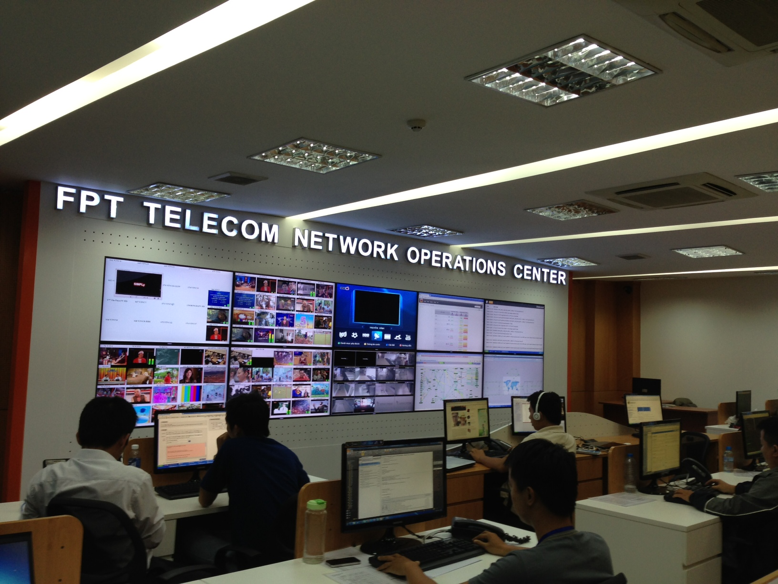
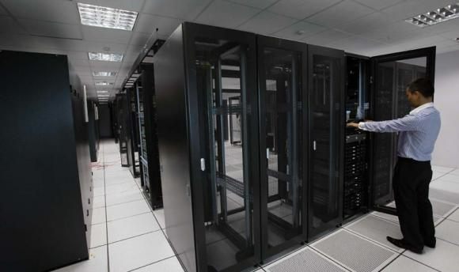
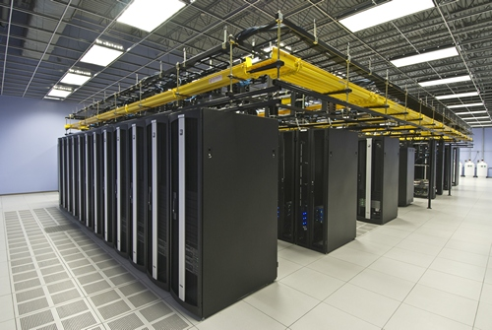
Internet Service Provider – ISP
Kỹ Năng – Kiến Thức

Slide 7
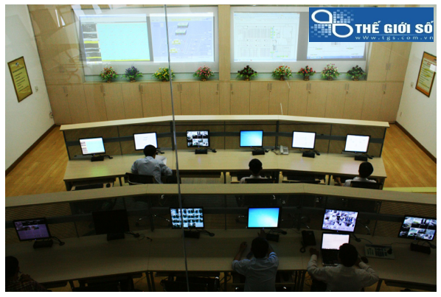
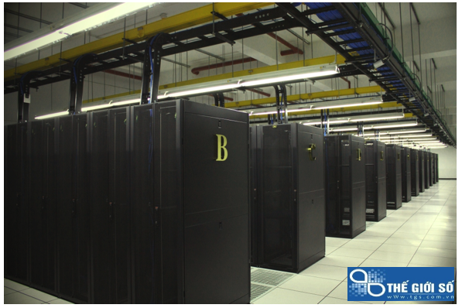
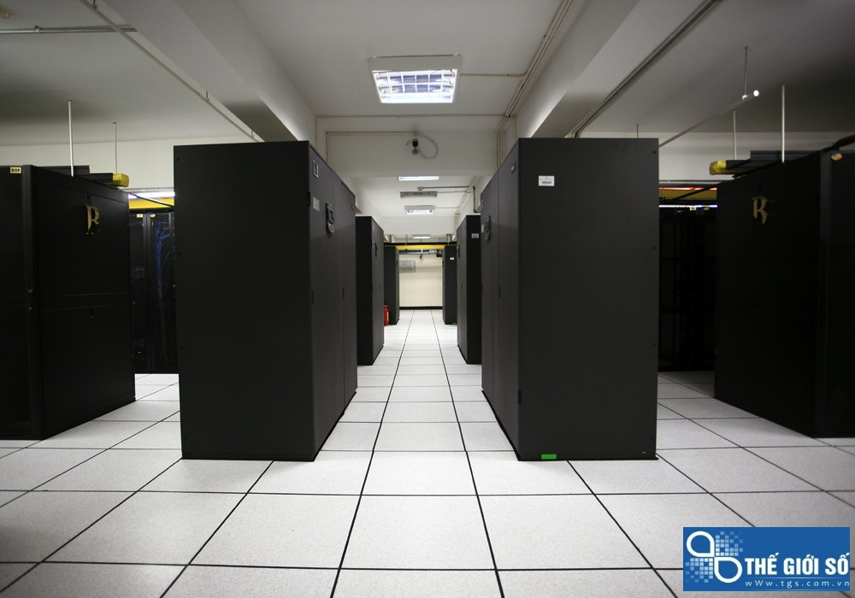
Internet Service Provider – ISP
Kỹ Năng – Kiến Thức

Slide 8
Internet Service Provider – ISP
Kỹ Năng – Kiến Thức
Kỹ Năng
Kiến Thức
Năng Động
Không ngại khó khăn
Ham học hỏi
Yêu nghề
Kinh nghiệm
Network
+ CCNP
+ CCIE
System
+ MCSE
+ Linux
Security – CEH

Slide 9
Kỹ Năng – Kiến Thức
PROVIDER
Internet Service Provider – ISP
System Intergared - SI
Vender
IT Outsouring Services

Slide 10
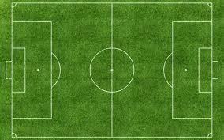



System Intergared – SI
Vender
Kỹ Năng – Kiến Thức
POSTSALE
PRESALE
SALE

Slide 11
System Intergared – SI
Vender
Kỹ Năng
POSTSALE
PRESALE
SALE
Khả năng tập trung cao
Tiếng Anh tốt
Ngoại giao
Thuyết trình
Thuyết phục khách hàng
Trình bày văn bản
Tư vấn
Ngoại giao tốt
Kỹ năng bán hàng
Đàm phán
Ngoại giao tốt
Đam mê con số

Slide 12
System Intergared – SI
Vender
Kiến Thức
POSTSALE
PRESALE
SALE
Chuyên môn.
Hiểu chắc tính năng thiết bị
Hiểu rõ về thiết bị
Liên tục cập nhật kiến thức
Kiến thức rộng
Hiểu về thiết bị
Biết về thiết bị , sản phẩm , dịch vụ mình đang cung cấp

Slide 13
System Intergared – SI
Vender
Thách Thức
POSTSALE
PRESALE
SALE
Liên tục cập nhật kiến thức
Áp lực công việc
Công tác dài ngày
Làm đêm
Kinh nghiệm phải nhiều
Kiến thức phải thật rộng.
Nhanh nhạy
Chịu trách nhiệm về giải pháp.
Tư duy và sáng tạo
Áp lực về doanh số
Tìm kiếm khách hàng
Bám khách hàng.
Dễ mất việc.

Slide 14
System Intergared – SI
Vender
Cơ Hội
POSTSALE
PRESALE
SALE
Biết rất rõ về chuyên môn
Được cập nhật liên tục
Lương cao
Được tài trợ học tập.
Biết nhiều
Mối quan hệ phát triễn
Được cập nhật kiến thức.
Được tài trợ học tập
Hưởng hoa hồng bán hàng.
Mối quan hệ phát triễn tốt.

Slide 15
Kỹ Năng – Kiến Thức
PROVIDER
Internet Service Provider – ISP
System Intergared - SI
Vender
IT Outsouring Services

Slide 16
IT Outsouring Services
Networking
System
Security
IT HELPER

Slide 17
5 lý do nên chọn ngành mạng

Slide 18
1. Không ngừng học hỏi
Trong thực tế thì không có hệ thống mạng của công ty nào giống hệ thống mạng của công ty nào và hầu hết các hệ thống mạng của các công ty được xây dựng trong một thời gian dài.
Điều này có nghĩa là hầu hết các chi tiết cụ thể của một công việc cụ thể sẽ được đào tạo tại chỗ

Slide 19
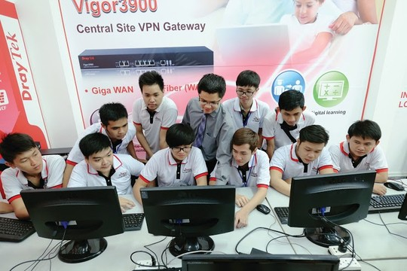
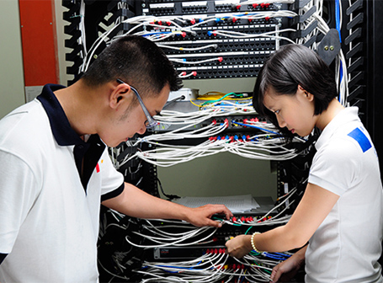
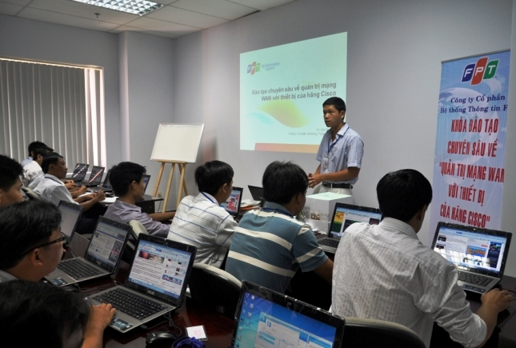
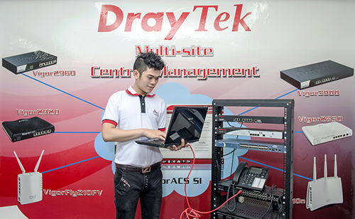

Slide 20
2. Nhu cầu tuyển dụng không ngừng phát triển
Quản trị mạng là một phần cần thiết, không thể thiếu của bất kỳ công ty lớn nào, có nghĩa là tỷ lệ tuyển dụng của họ là đang trên đà phát triển, thậm chí vẩn phát triển trong suốt cuộc suy thoái toàn cầu

Slide 21

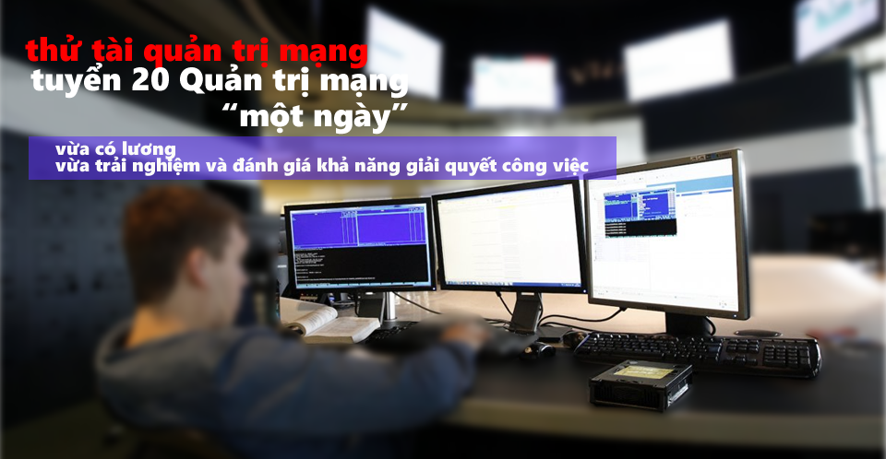

Slide 22
3. Ngành bắt buộc phải có trong tất cả ngành công nghiệp
Cho dù các doanh nghiệp đang hoạt động trong lĩnh vưc khác nhau như: kinh doanh, sản xuất hay các dịch vụ ăn uống,khoa học hay thậm chí là các hoạt động phi lợi nhuận thì Mạng là không thể thiếu cho hoạt động của hầu hết các doanh nghiệp lớn.
Điều đó có nghĩa là: một khi bạn đã chứng minh mình là một quản trị viên đáng tin cậy thì bạn có thể tham gia bất cứ hình thức kinh doanh nào mà bạn quan tâm.

Slide 23





Slide 24
4. Có thể tự linh hoạt làm việc cho mình
Bạn có thể suy nghĩ để quyết định mình sẽ trở thành một kỹ thuật viên trong một lĩnh vực nào đó, một nhà phân tích hệ thống, hay một kỹ sư mạng.
Nếu bạn thích lương ổn định, điều kiện sức khỏe nơi làm việc tốt thì cũng có rất nhiều công việc để bạn chọn lựa.

Slide 25
4. Có thể tự linh hoạt làm việc cho mình
Bạn cũng có thể làm việc tại nhà, theo thiết lập thời gian riêng của bạn.
Thậm chí bạn có thể kiếm được tiền bằng cách tư vấn những giải pháp công nghệ.
Và hầu hết các doanh nghiệp đều phải dựa trên mạng, lựa chọn của bạn sẽ tiếp tục mở rộng.

Slide 26




Slide 27
5. Một thách thức dành cho những kỹ năng của bạn
Những năm đào tạo về khoa học máy tính có thể là không cần thiết đối với một số vị trí quản trị mạng cấp thấp, nhưng nó lại là cơ sở để ta có những suy nghĩ đột phá khi giải quyết những vấn đề khó khăn.
Quản trị mạng có thể không phải là công việc hấp dẫn nhất hành tinh - nhưng nó cung cấp cho bạn một cơ hội để chứng minh với toàn thể thế giới cách suy nghĩ của bạn, cách mà bạn mang lại những lợi ích thiết thực cho bản thân và đồng nghiệp của bạn.

Slide 28




Slide 29
MỘT SỐ VỊ TRÍ LÀM VIỆC VỀ MẠNG Ở CÔNG TY
IT Support/ Helpdesk
Bộ phận Helpdesk hỗ trợ dịch vụ IT, là điểm kết nối duy nhất từ phía người dùng (Users) với bộ phận CNTT.
Việc đánh giá, đo lường những thành công của các hoạt động hỗ trợ của bộ phận IT đó là: Sự thoả mãn, hài lòng của người sử dụng các dịch vụ CNTT.
Do đó, vai trò của Helpdesk là rất quan trọng trong doanh nghiệp, vì nó giúp phản ánh các phản hồi của khách hàng về dịch vụ mà doanh nghiệp cung cấp.

Slide 30
MỘT SỐ VỊ TRÍ LÀM VIỆC VỀ MẠNG Ở CÔNG TY
Các vị trí hỗ trợ kĩ thuật và help desk vẫn được xem là những công việc truyền thống ở mức độ nhập môn với rất nhiều người trong bối cảnh hiện nay.
Một cách để khiến bạn có chỗ đứng trong vai trò một help desk leading chuyên nghiệp đó là chứng minh khả năng và kiến thức của bạn

Slide 31

MỘT SỐ VỊ TRÍ LÀM VIỆC VỀ MẠNG Ở CÔNG TY

Slide 32
MỘT SỐ VỊ TRÍ LÀM VIỆC VỀ MẠNG Ở CÔNG TY
Network administrator
Quản trị mạng hay còn gọi là “Network administrator”. Người làm quản trị mạng là người thiết kế hệ thống bảo mật, giữ gìn hệ thống này và ngăn chặn những vị khách không mời muốn phá hoại, ăn cắp dữ liệu của hệ thống.
Là người nắm giữ toàn bộ thông tin của hệ thống, quản trị viên có nhiệm vụ đảm bảo an toàn, nâng cao tính bảo mật, nắm được các kỹ thuật xâm nhập và các biện pháp phòng, chống tấn công của các hacker.

Slide 33
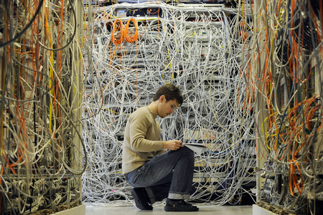
MỘT SỐ VỊ TRÍ LÀM VIỆC VỀ MẠNG Ở CÔNG TY

Slide 34
MỘT SỐ VỊ TRÍ LÀM VIỆC VỀ MẠNG Ở CÔNG TY
System administrator
Quản trị viên hệ thống (system administrator hoặc sysadmin) là người chịu trách nhiệm cho việc bảo trì, cấu hình và duy trì hoạt động của hệ thống máy tính, máy chủ (servers) của doanh nghiệp hoặc tổ chức…
Nhân viên quản trị hệ thống có thể kiêm nhiệm luôn việc đào tạo người sử dụng lẫn đào tạo nhân viên IT mới.

Slide 35
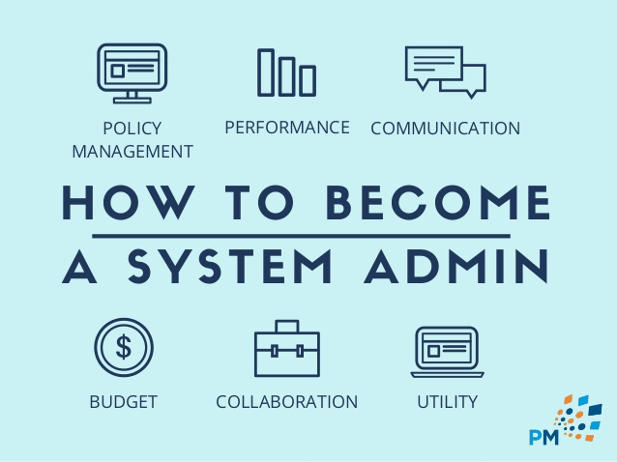
MỘT SỐ VỊ TRÍ LÀM VIỆC VỀ MẠNG Ở CÔNG TY

Slide 36
MỘT SỐ VỊ TRÍ LÀM VIỆC VỀ MẠNG Ở CÔNG TY
Network engineer
Tư vấn, triển khai mới hệ thống hạ tầng, các thiết bị mạng, thiết bị bảo mật.
Tham gia tư vấn triển khai nâng cấp hệ thống mạng, bảo mật.
Kiểm tra, khắc phục sự cố hạ tầng mạng, thiết bị bảo mật.
Nghiên cứu thiết bị, cập nhật các giải pháp của các hãng. Ví dụ như CISCO, Juniper, check point và các hãng khác,..

Slide 37
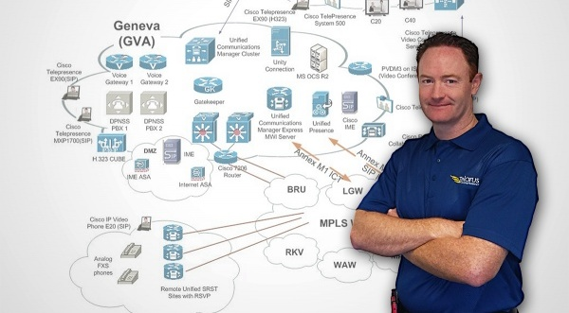
MỘT SỐ VỊ TRÍ LÀM VIỆC VỀ MẠNG Ở CÔNG TY

Slide 38
MỘT SỐ VỊ TRÍ LÀM VIỆC VỀ MẠNG Ở CÔNG TY
Technical Manager
Lên kế hoạch hoạt động cho phòng Kỹ thuật, kết hợp cùng các bộ phận khác và ban Giám đốc để xử lý công việc.
Đề xuất và kiến nghị công tác tổ chức của phòng Kỹ thuật
Tham gia công tác tư vấn về Kỹ thuật trong các dự án lớn
Kiểm tra đôn đốc và thực hiện công tác Kỹ thuật cho các Hợp đồng của dự án đã trúng thầu, hợp đồng Bảo trì, Bảo dưỡng cho Khách hàng. Lên kế hoạch lắp đặt thiết bị, giao hàng cho khách hàng và đào tạo hướng dẫn chuyển giao công nghệ, chuyển giao Kỹ thuật

Slide 39

MỘT SỐ VỊ TRÍ LÀM VIỆC VỀ MẠNG Ở CÔNG TY

Slide 40
MỘT SỐ VỊ TRÍ LÀM VIỆC VỀ MẠNG Ở CÔNG TY
System security engineer
Xây dựng, vận hành hệ thống bảo mật
Xử lý các sự cố liên quan đến bảo mật
Nghiên cứu, tìm hiểu các lỗ hổng bảo mật mới

Slide 41

MỘT SỐ VỊ TRÍ LÀM VIỆC VỀ MẠNG Ở CÔNG TY

Slide 42



